Slide 1
Aidar Tenders TEST10J
Samruk: lot card fallback
Контрольная точка v6.7
Если отдельного PDF с техспецификацией нет, система берёт данные прямо из карточки лота Samruk и сохраняет их в Supabase.
Проверено: 11 из 11 лотов
Ошибок: 0
GitHub: TEST10J Stable
03.09.2026
ProcureVision KZ

Slide 2
Что было найдено
В Samruk встретился второй тип карточек: данные есть, но отдельной PDF-техспеки нет
Проблема до TEST10J
Вывод
•
Лоты 4524061 и 4524060 открывались вручную нормально.
Нужно не падать с ошибкой, а брать технические характеристики прямо из карточки лота.
•
Программа ошибочно писала: «Popup лота не открылся».
•
Документы были на уровне закупки №1251017.
•
Отдельной заполненной техспеки в PDF/DOCX не было.
Это и стало логикой TEST10J: lot card fallback.

Slide 3
Логика TEST10J
Одна цепочка обработки для обычных PDF и для карточек без отдельного PDF
1
2
3
4
5
6
Samruk
Popup
Документы
Fallback
Supabase
Портал
выдача лотов
карточка лота
поиск PDF
данные из карточки
raw.techspec
карточка пользователя
Ключевой принцип: отсутствие отдельного PDF больше не является ошибкой. Если карточка лота содержит характеристики, они сохраняются как техническая спецификация.

Slide 4
Проверочный сценарий
Фиксируем, на какой выборке была подтверждена новая логика
Поиск Samruk
Статус
Лотов
До TEST10J
Проблемные
Бумага
Опубликовано
11
9 / 11
2
Проблемные лоты до новой логики
Оба лота относятся к закупке №1251017. В документах закупки были «Проект электронный договор», «Приложение УК договору ТПФ.docx», «объявление о закупке», но не отдельная заполненная PDF-техспецификация.
4524061
4524060

Slide 5
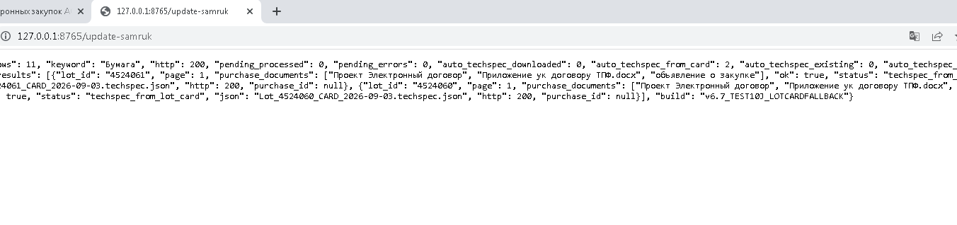
Результат TEST10J
После запуска /update-samruk оба проблемных лота обработаны без ошибок
Всего
С техспекой
Без техспеки
Из карточки
Ошибок
11
11
0
2
0
Контроль: auto_techspec_from_card = 2, auto_techspec_errors = 0.

Slide 6
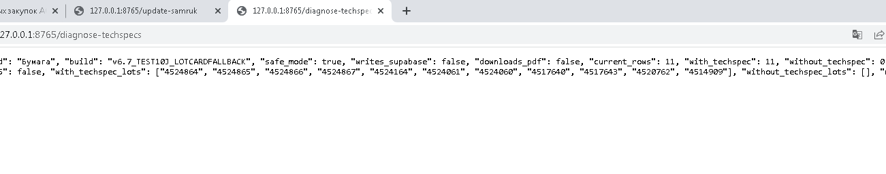
Контроль после запуска
Диагностика подтвердила: в выборке не осталось лотов без техспецификации
Итог диагностики
current_rows: 11 | with_techspec: 11 | without_techspec: 0 | not_in_db: 0

Slide 7
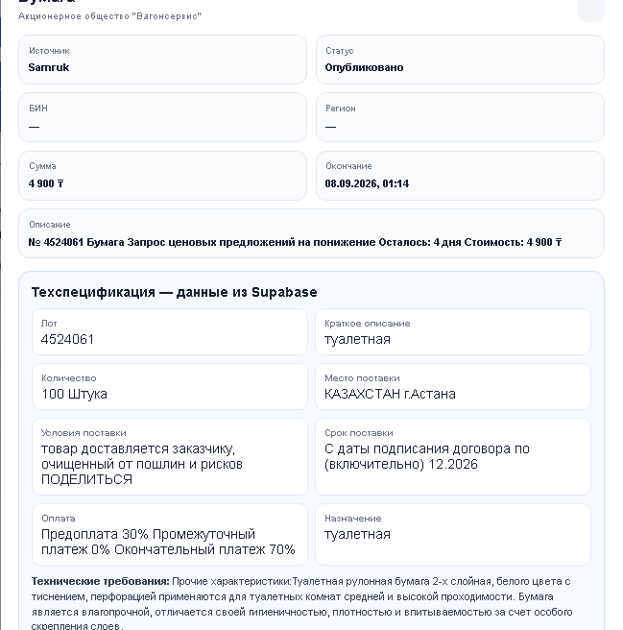
Проверка в портале
Лот 4524061 открылся в пользовательской карточке с данными из Supabase
Что подтверждено
•
В карточке появился блок «Техспецификация — данные из Supabase».
•
Данные взяты из карточки лота, а не из отдельного PDF.
•
Сохранились: количество, место поставки, срок, оплата, назначение и технические требования.
Лот: 4524061
Заказчик: АО «Вагонсервис»
Сумма: 4 900 ₸

Slide 8
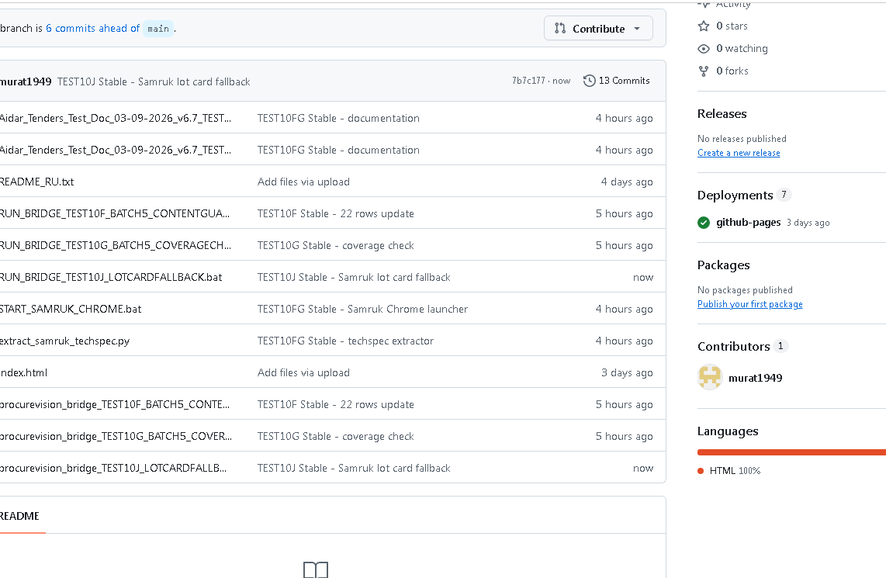
GitHub-контрольная точка
TEST10J сохранён в ветке test10g-stable
Зафиксировано
Commit:
TEST10J Stable - Samruk lot card fallback
Файлы:
procurevision_bridge_TEST10J_LOTCARDFALLBACK.py
RUN_BRIDGE_TEST10J_LOTCARDFALLBACK.bat
Статус: стабильная точка для дальнейшей разработки.

